Slide 1
Прототипы комедии А. С. Грибоедова "Горе от ума"
Макарова Милена

Slide 2
А. С. Грибоедов
«Портреты и только портреты входят в состав комедии и трагедии, в них, однако, есть черты, свойственные многим другим лицам, а иные всему роду человеческому настолько, насколько каждый человек похож на всех своих двуногих собратий. Карикатур ненавижу, в моей картине ни одной не найдешь.»

Slide 3
А. С. Грибоедов
«…В моей комедии 25 глупцов на одного здравомыслящего человека; и этот человек, разумеется, в противоречии с обществом, его окружающим, его никто не понимает, никто простить не хочет, зачем он немножко повыше прочих».

Slide 4
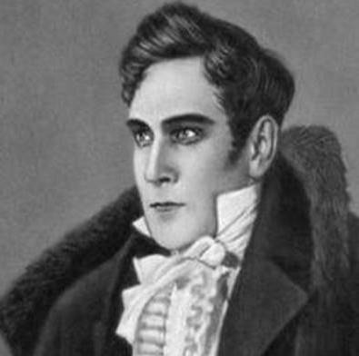
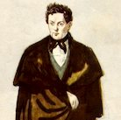
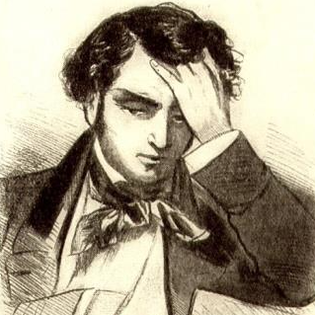
Александр Андреевич Чацкий

Slide 5
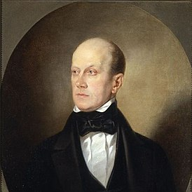
Пётр Яковлевич Чаадаев

Slide 6
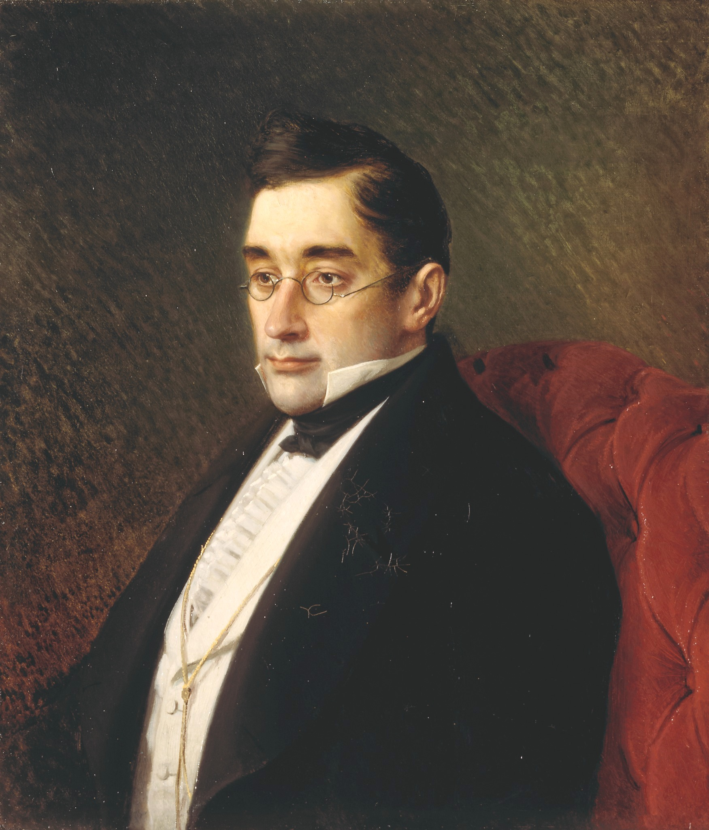
Александр Сергеевич Грибоедов

Slide 7
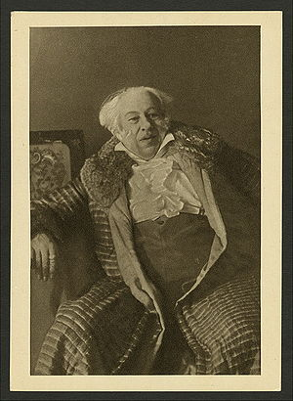
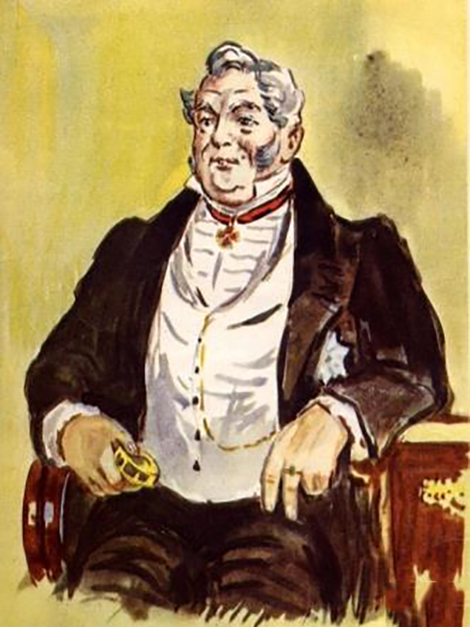
Павел Афанасьевич Фамусов

Slide 8
Софья Павловна Фамусова

Slide 9
Алексей Степанович Молчалин

Slide 10
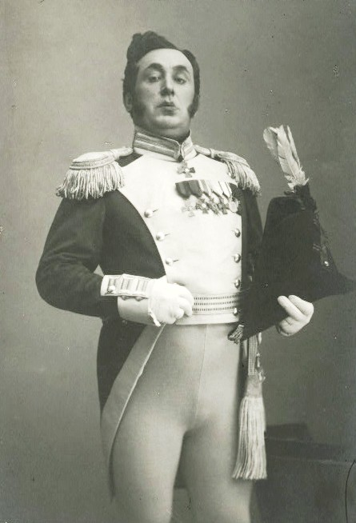
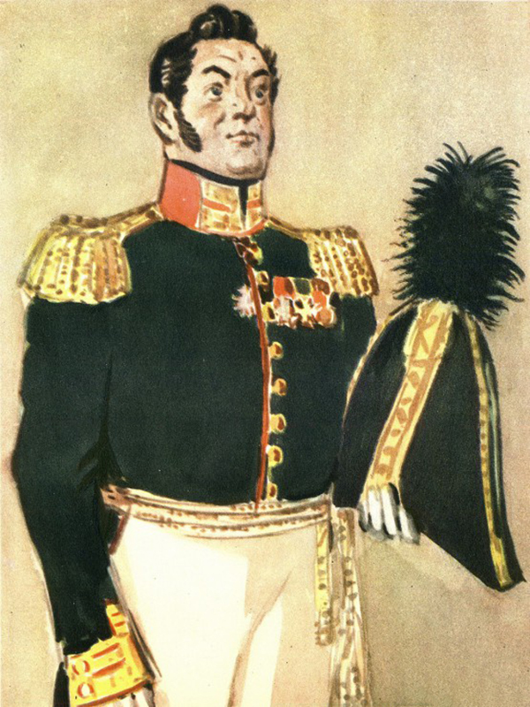
Сергей Сергеевич Скалозуб

Slide 11
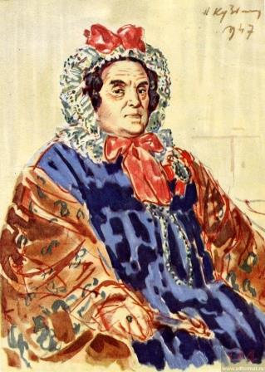
Анфиса Ниловна Хлёстова

Slide 12
Платон Михайлович Горич

Slide 13
Княжны

Slide 14
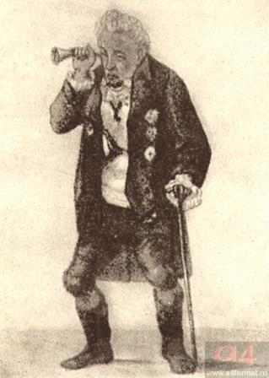
Пётр Ильич Тугоуховский

Slide 15
Репетилов

Slide 16
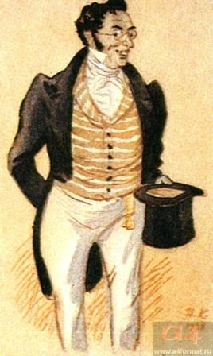
Антон Антонович Загорецкий

Slide 17
Спасибо за внимание

